Slide 1
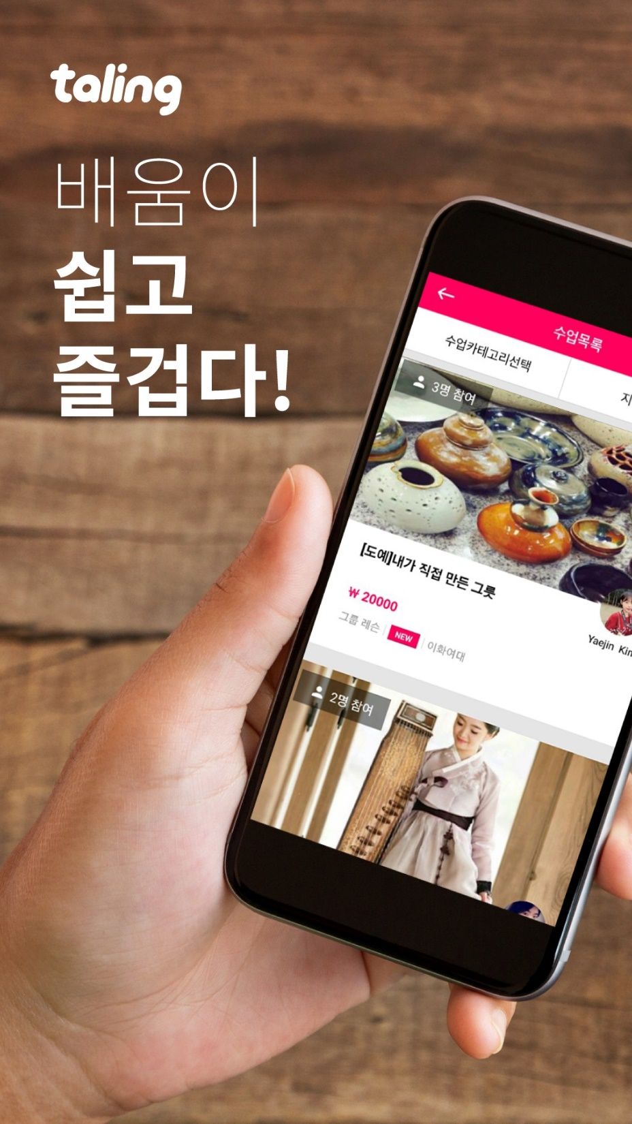
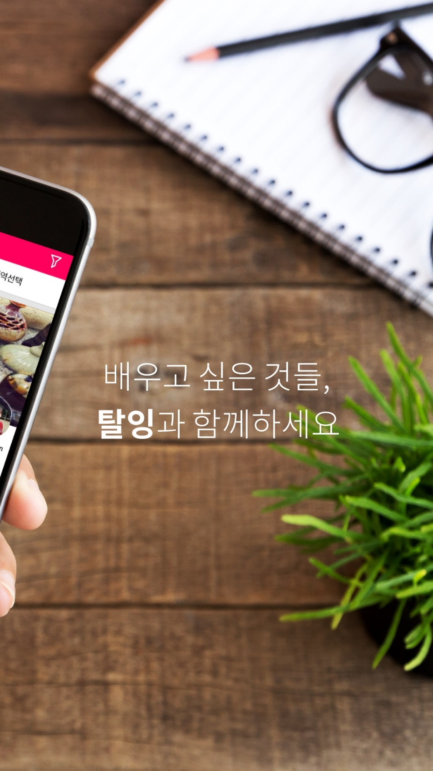


Android 개발 스쿨 DAY10 Ho Yeon Lee 튜터
2018. 2. 22 목 19:10

Slide 2
복습

Slide 3
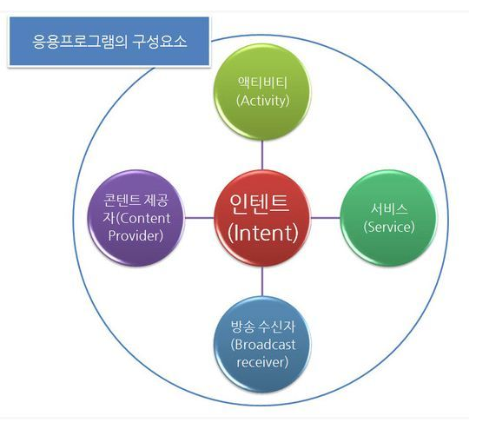
4대 컴포넌트
1. 액티비티 (Activity) - 사용자 인터페이스 (UI) 를 구성하는 기본 단위.
Ex) 화면 구성
2. 방송 수신자 (Broadcast Receiver) - 시스템(System)으로 부터 전달되는 방송을 대기하고 신호 전달시 수신하는 역할.
Ex) Push, Gps 사용
3. 서비스(Service) - UI가 없어 사용자 눈에 직접적으로 보이지 않으며 백그라운드에서 무한히 실행되는 컴포넌트.
Ex) 플레이스토어 앱 다운로드, 멜론 뮤직플레이어
4. 컨텐트 제공자(Contnt Provider) - 다른 응용 프로그램을 위해 자신의 데이터(Data)를 제공.
Ex) 주소록 참고 어플리케이션
[이미지 출처] http://marcof.tistory.com/44

Slide 4
접근제어자

Slide 5
접근제어자
public : 모든 class파일에서 쓰일 수 있다.
private : 해당 class파일에서만 쓰일 수 있다.
protected : 동일한 패키지와 상속받은 class만 쓰일 수 있다.
default : 동일한 패키지 내에서만 쓰일 수 있다.

Slide 6
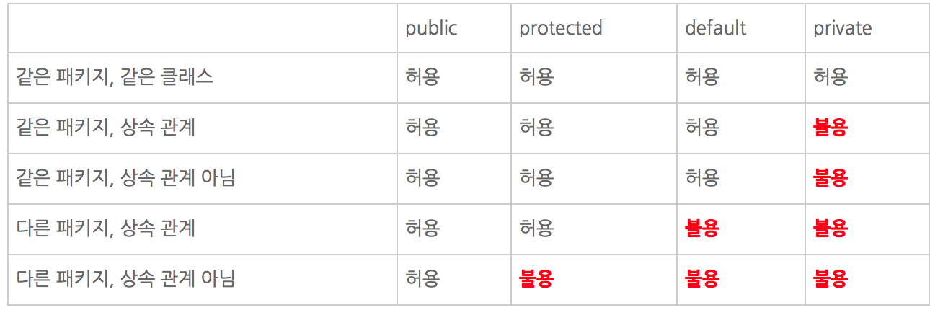
접근제어자

Slide 7
Thread

Slide 8
Process와 Thread
일반적으로 어플리케이션은 하나의 프로세스를 가지고 있다.
프로세스에서는 각자의 일을 하는 스레드들이 있다.
Process
Main Thread
Thread #2
Thread #3

Slide 9
Main Thread
Main Thread )
UI, 일반적인 흐름을 담당하는 가장 중요한 Thread. 기본적으로 Thread를 추가하지 않으면 Thread는 Main Thread하나만 돌아간다.

Slide 10
Worker Thread
Worker Thread )
메인스레드의 부담을 줄여주는 Thread로 UI 변경작업은 할 수 없다.

Slide 11
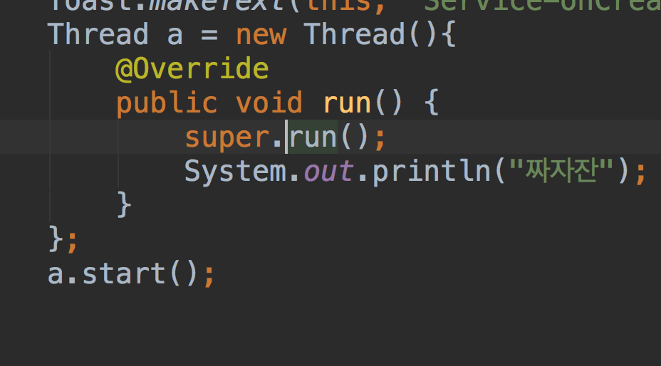
Thread 생성하기

Slide 12
Question
Worker Thread는 UI를 아예 바꿀 수 없는가?

Slide 13
Handler!!!!

Slide 14
Handler
Worker Thread에서 UI를 바꿀수 있도록 도와주는 Class다.
UI 변경요청 코드를 핸들러에 작성하면 Main Thread에 잠시 요청을 한다.

Slide 15
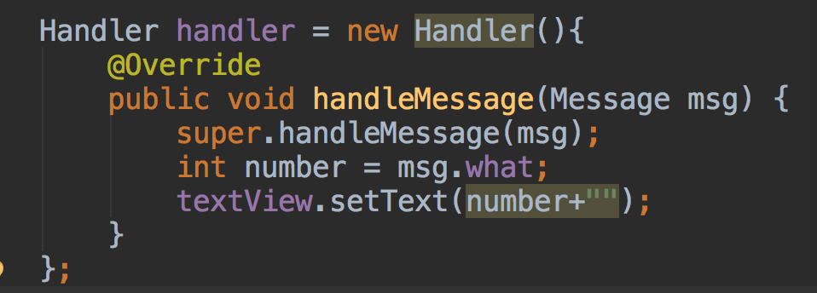
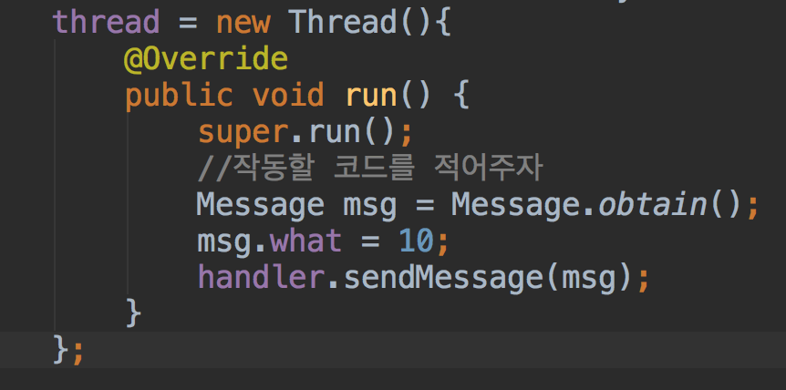
Handler
Handler 를 선언 후 UI를 변경해줄 작업코드를 적는다. 이 때 msg객체에서 값을 받아온다.
Thread에서 처리해야할 Ui작업이 있다면 Message객체를 만든 후 값을 넣어
Handler객체.sendMessage(msg)로 값을 넘긴다

Slide 16
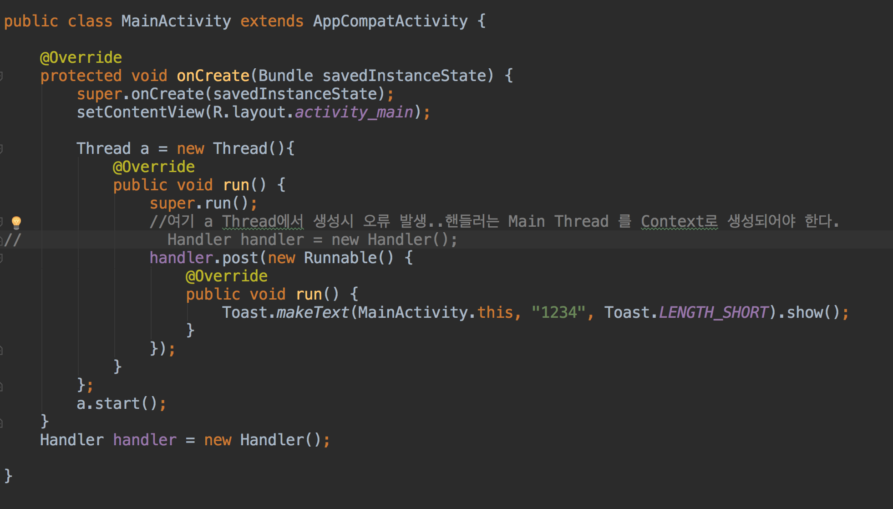
Handler 주의할점

Slide 17
HomeWork
화면에는 두개의 텍스트뷰가 값이 0으로 채워져 있다.
왼쪽 텍스트뷰는 1초마다 값이 1씩 증가한다. 이때 100이 될 경우, 0으로 초기화되며 다시 증가하게 되며 이 때 오른쪽 텍스트뷰의 숫자가 1증가하게 된다.
Hint) Thread, Handler, if문, ++

